Slide 1
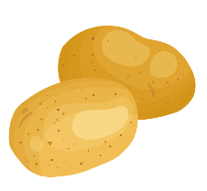

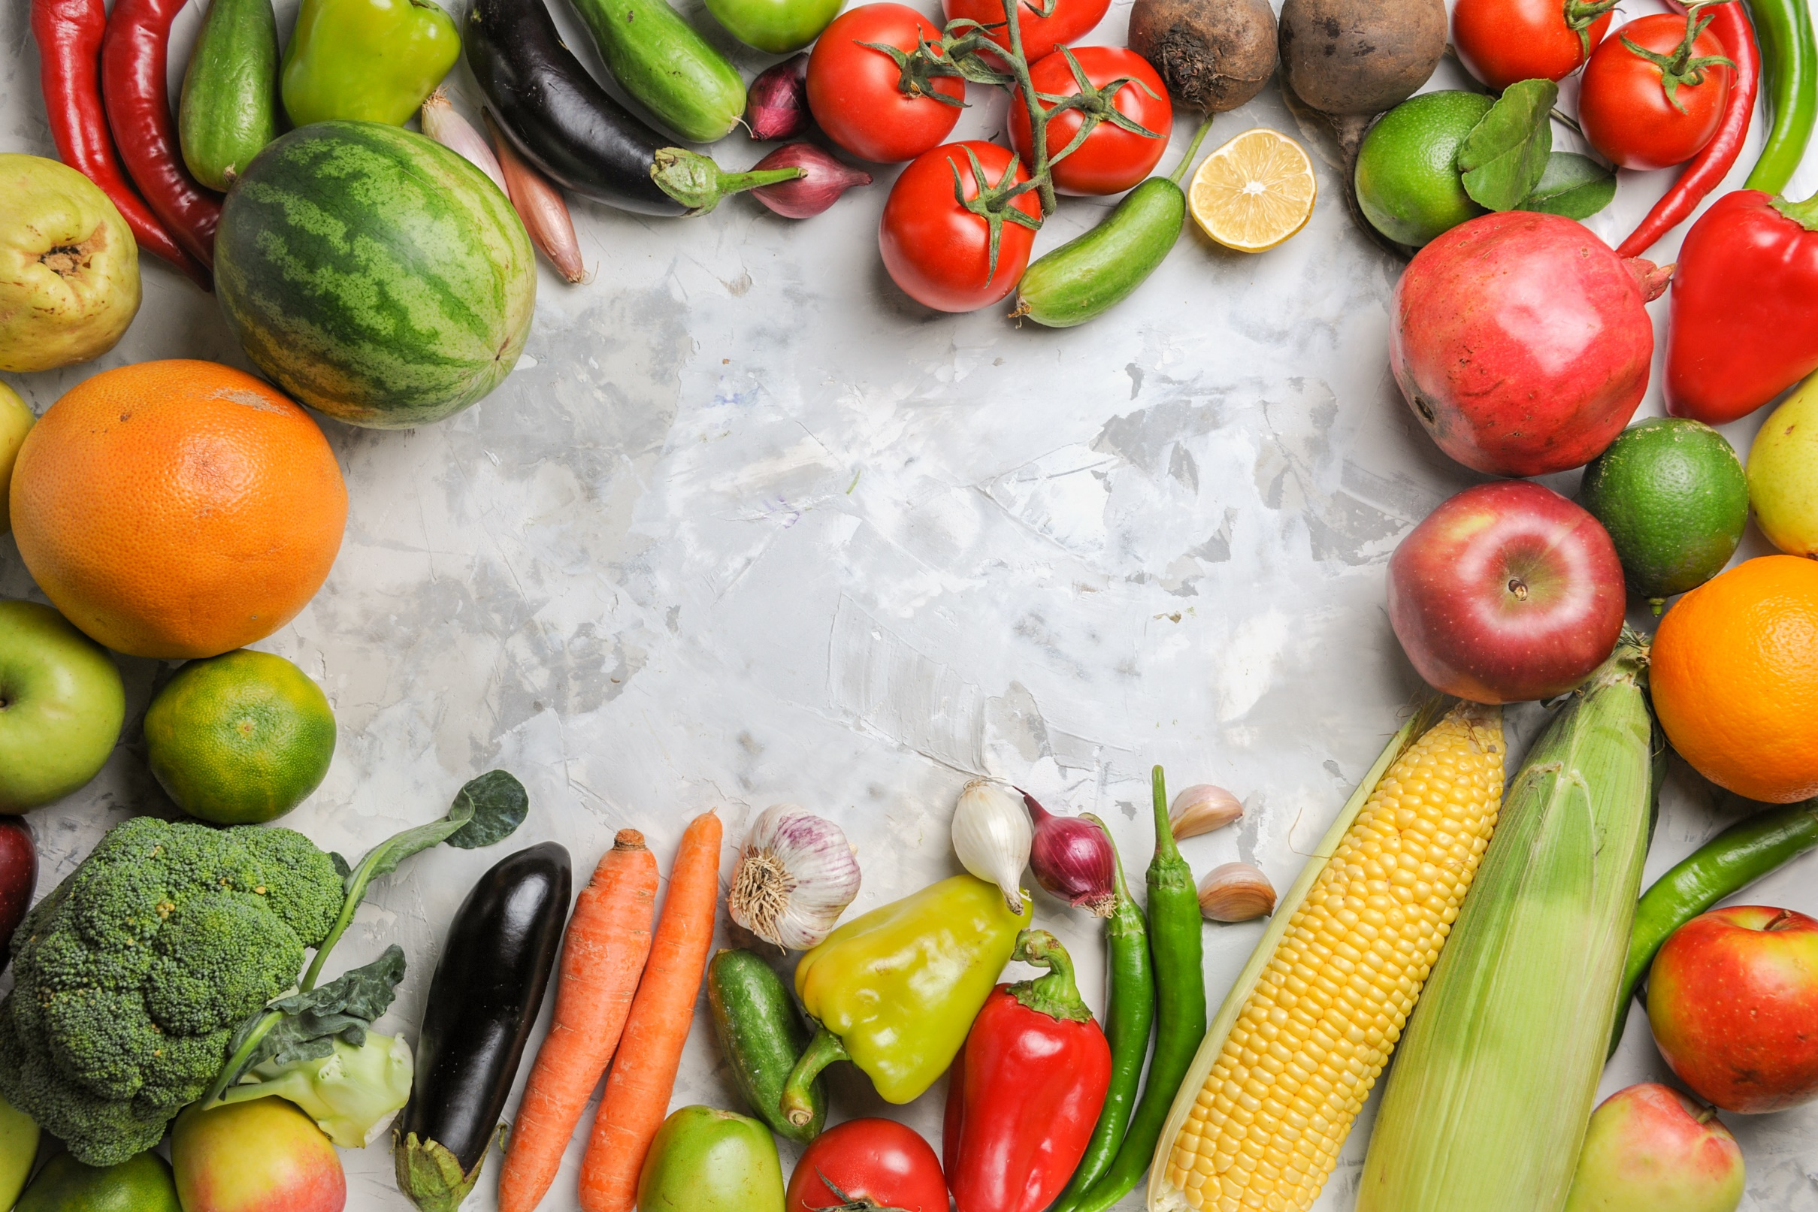





臺中戒治所(含少觀所)收容人一週(3/14~3/20)菜單
日 期 | 早 餐 | 中 餐 | 晚 餐 | 備 註
3月14日 | 黑糖饅頭 豆漿 (巧克力醬) | 素羊肉羮燴飯 時蔬 | 四物雞 炸起司球 時蔬 紅茶 | (巧克力醬) 少年
(一)
3月15日 | 魩仔魚粥 什錦菜 | 炸黃金肉捲 菜脯炒蛋 時蔬 帶芽薑絲湯 | 瓜仔雞 滷油豆皮 時蔬 玉米大骨湯
(二)
3月16日 | 銀絲捲 豆漿 (墨西哥麵包) | 赤肉羹麵 水果 | 藥膳排骨 滷豆干 時蔬 綠豆甜湯 | (墨西哥麵包) 少年
(三)
3月17日 | 香菇粥 皮蛋 (玉米炒蛋) | 炸虱目魚丸 青椒炒肉絲 時蔬紫 菜蛋花湯 | 梅干扣肉 螞蟻上樹 時蔬 金針大骨湯 | (玉米炒蛋) 少年
(四)
3月18日 | 雜糧饅頭 麥香紅茶 | 米苔目 紅蘿蔔香菇肉絲 水果 | 香滷雞翅 綜合滷味 時蔬 結頭菜大骨湯
(五)
3月19日 | 芙蓉粥 麻油菜脯 (旗魚脯) | 香菇肉絲炒麵 紫菜蛋花湯 | 蘿蔔排骨 滷香菇丸 時蔬 海帶結大骨湯 | (旗魚脯) 少年
(六)
3月20日 | 蔬菜粥 海帶捲 (蔥花炒蛋) | 炸鮮魚 紅蘿蔔炒培根 時蔬 油豆腐貢丸湯 | 鳳梨雞 炒海龍 時蔬 香菇肉絲湯 | (蔥花炒蛋) 少年
(日)
※ 括弧內容為少年加菜菜色
本 所 所 供 應 之 豬 肉 產 地 均 來 自 台 灣。

